Slide 1

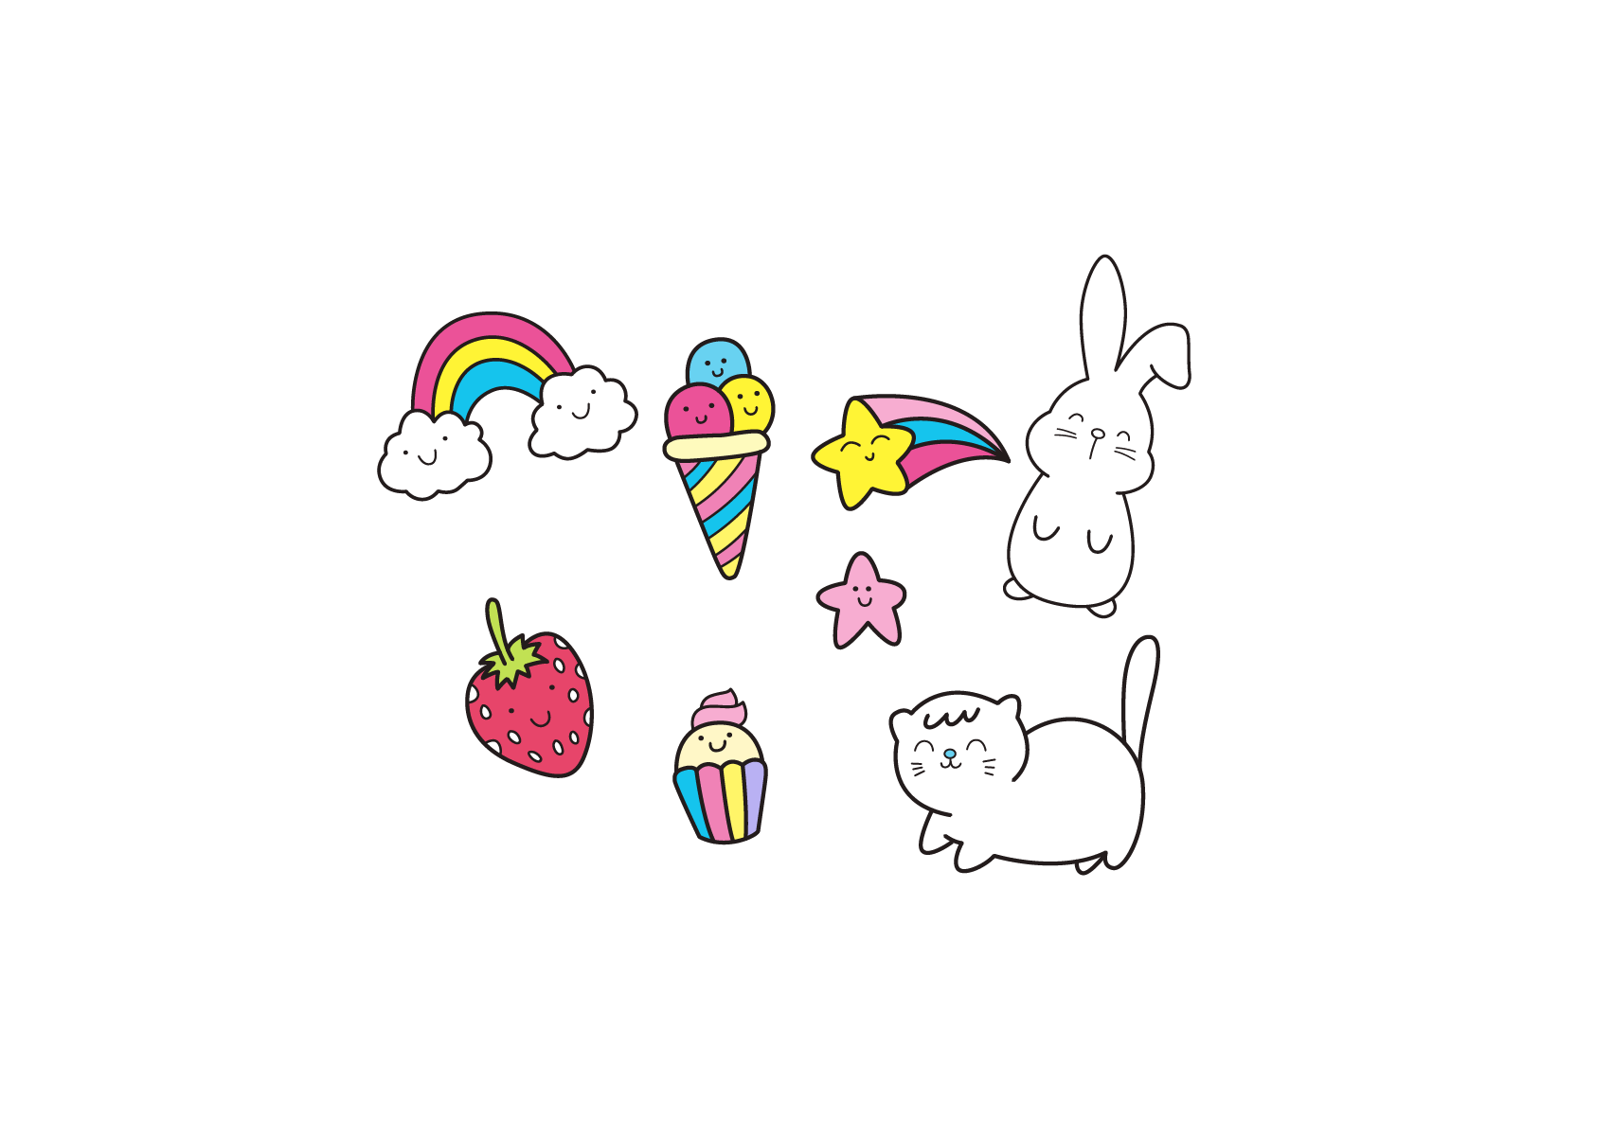
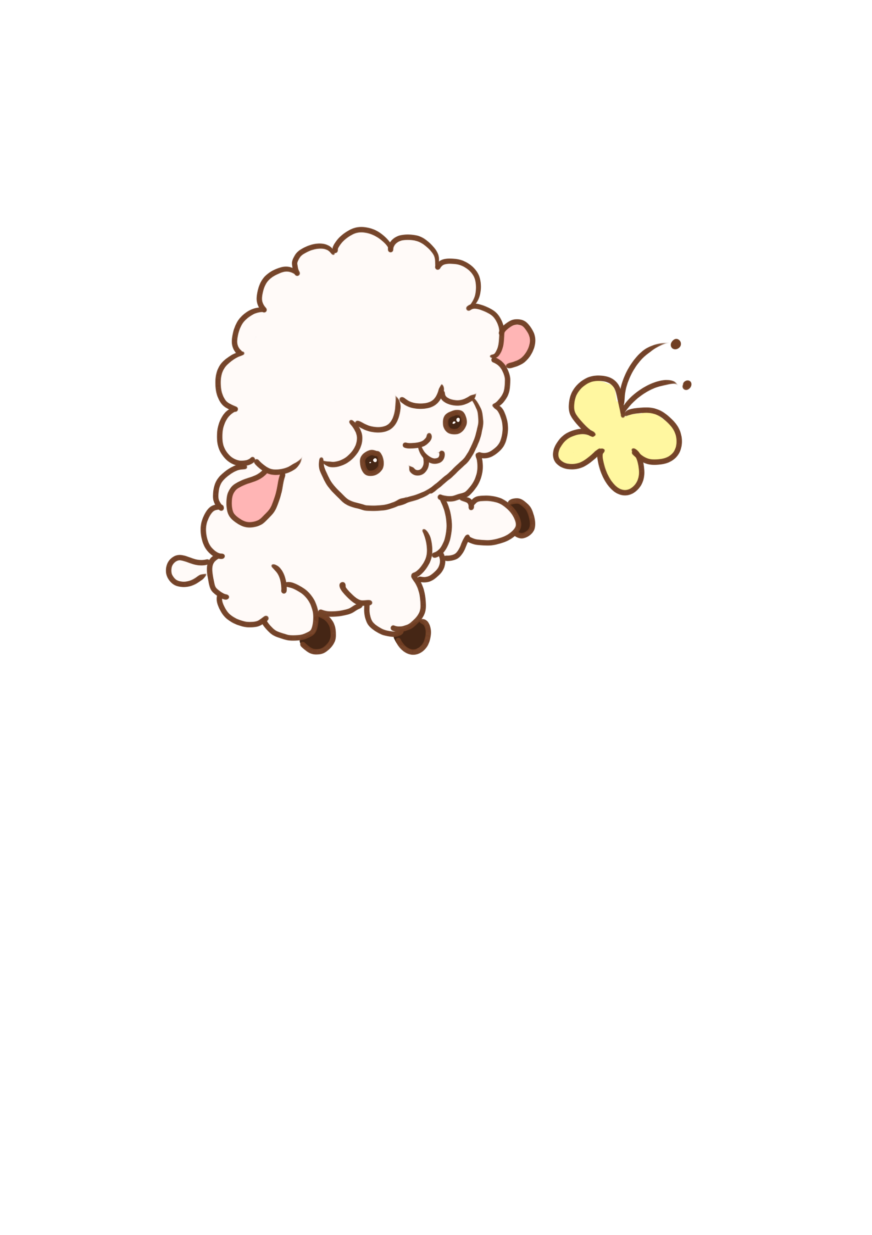

Luyện từ và câu
QUAN HỆ TỪ
Thực hiện: EduFive

Slide 2

Mục tiêu
Nắm được khái niệm về quan hệ từ, nhận biết quan hệ từ trong các câu văn, xác định được cặp quan hệ từ và tác dụng của nó trong câu.
Biết đặt câu với quan hệ từ.
Có ý thức bảo vệ môi trường thiên nhiên.

Slide 3






Nêu các từ loại đã học?
đại từ
danh từ
động từ
tính từ

Slide 4

Tìm từ loại có trong câu sau:
Lan viết rõ ràng và sạch sẽ.
DT
ĐT
TT
TT

Slide 5
Luyện từ và câu
QUAN HỆ TỪ
Trang: 109-111

Slide 6
I. Nhận xét:
1. Trong mỗi ví dụ dưới đây, từ in đậm được dùng để làm gì?
a) Rừng say ngây và ấm nóng.
Ma Văn Kháng
b) Tiếng hót dìu dặt của Họa Mi giục các loài chim dạo lên những khúc nhạc tưng bừng, ca ngợi núi sông đang đổi mới. Võ Quảng
c) Hoa mai trổ từng chùm thưa thớt, không đơm đặc như hoa đào. Nhưng cành mai uyển chuyển hơn cành đào.
Theo Mùa xuân và phong tục Việt Nam

Slide 7
a) Rừng say ngây và ấm nóng.
b) Tiếng hót dìu dặt của Họa Mi giục các loài chim dạo lên những khúc nhạc tưng bừng, ca ngợi núi sông đang đổi mới.
c) Hoa mai trổ từng chùm thưa thớt, không đơm đặc như hoa đào. Nhưng cành mai uyển chuyển hơn cành đào.
Tác dụng của từ in đậm
Câu
và nối say ngây với ấm nóng
của nối tiếng hót dìu dặt với Họa Mi
như nối không đơm đặc với hoa đào
nhưng nối câu văn sau với câu văn trước

Slide 8
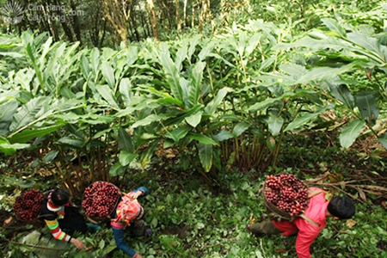
a) Rừng say ngây và ấm nóng.
Từ và biểu thị quan hệ liên hợp (song song)

Slide 9
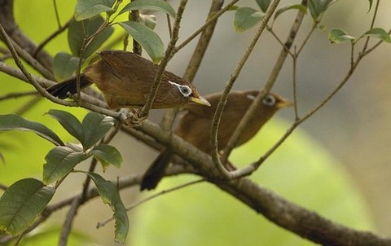
b) Tiếng hót dìu dặt của Họa Mi giục các loài chim dạo lên những khúc nhạc tưng bừng, ca ngợi núi sông đang đổi mới.
Từ của biểu thị mối quan hệ sở hữu.

Slide 10
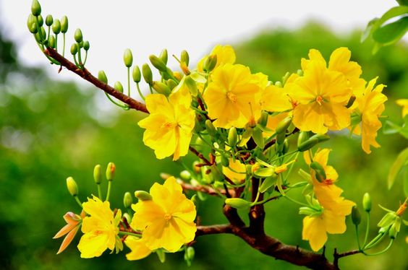

c) Hoa mai trổ từng chùm thưa thớt, không đơm đặc như hoa đào. Nhưng cành mai uyển chuyển hơn cành đào.
Từ như biểu thị quan hệ so sánh.
Từ nhưng biểu thị quan hệ tương phản.

Slide 11
Quan hệ từ là gì?
Quan hệ từ là từ nối các từ ngữ hoặc các câu nhằm thể hiện mối quan hệ giữa những từ ngữ hoặc những câu ấy với nhau: và, với, hay, hoặc, nhưng, mà, thì, của, ở, tại bằng, như, để, về…

Slide 12
I. Nhận xét:
2. Quan hệ giữa các ý ở mỗi câu dưới đây (rừng cây bị chặt phá - mặt đất thưa vắng bóng chim; mảnh vườn nhỏ bé - bầy chim vẫn về tụ hội) được biểu hiện bằng những cặp từ nào?
a) Nếu rừng cây cứ bị chặt phá xơ xác thì mặt đất sẽ ngày càng thưa vắng bóng chim.
b) Tuy mảnh vườn ngoài ban công nhà Thu thật nhỏ bé nhưng bầy chim vẫn thường rủ nhau về tụ hội.

Slide 13
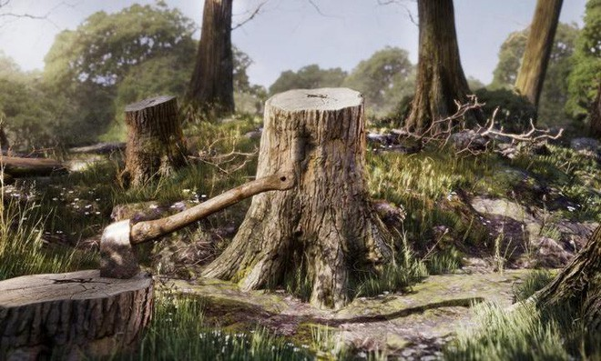
a) Nếu rừng cây cứ bị chặt phá xơ xác thì mặt đất sẽ ngày càng thưa vắng bóng chim.
Nếu… thì…
→ biểu thị quan hệ điều kiện – kết quả (giả thiết – kết quả)

Slide 14
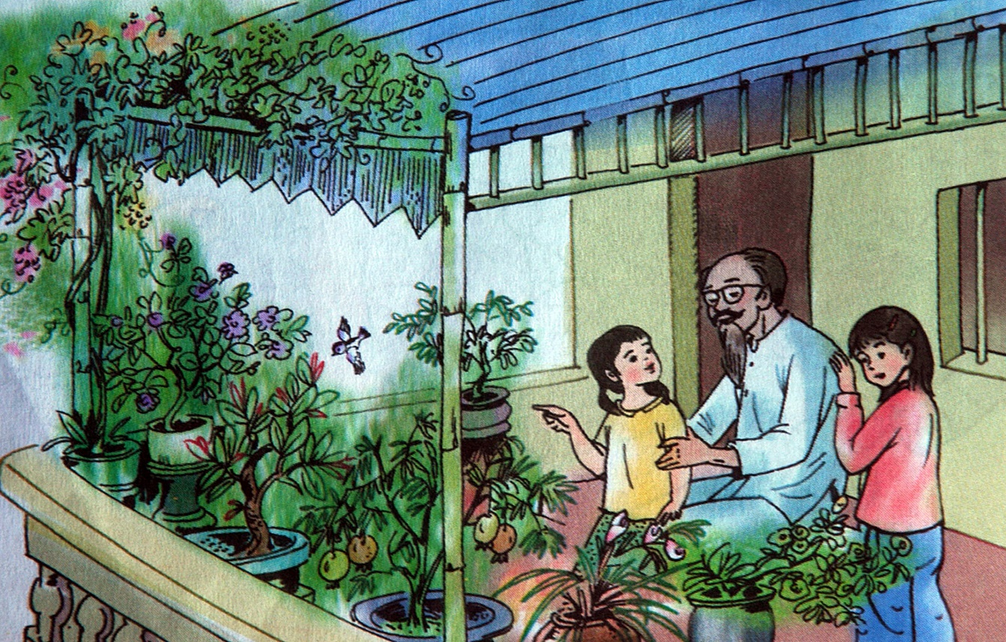
b) Tuy mảnh vườn ngoài ban công nhà Thu thật nhỏ bé nhưng bầy chim thường rủ nhau về tụ hội.
Tuy…..nhưng ….
→ biểu thị quan hệ tương phản.

Slide 15

Ghi nhớ
1. Quan hệ từ là từ nối các từ ngữ hoặc các câu, nhằm thể hiện mối quan hệ giữa những từ ngữ hoặc những câu ấy với nhau: và, với, hay, hoặc, nhưng, mà, thì, của, ở, tại, bằng, như, để, về…

Slide 16
2. Nhiều khi từ ngữ trong câu được nối với nhau bằng một cặp quan hệ từ.Các cặp quan hệ từ thường gặp:
Vì …nên..; do…nên…; nhờ…mà…
(biểu thị quan hệ nguyên nhân - kết quả)
Nếu …thì…; hễ …thì…
(biểu thị quan hệ giả thiết - kết quả; điều kiện - kết quả)
Tuy …nhưng…; mặc dù …nhưng…
(biểu thị quan hệ tương phản)
Không những …mà…; không chỉ…mà…
(biểu thị quan hệ tăng tiến)
Ghi nhớ

Slide 17


Luyện tập

Slide 18
Bài 1.Tìm quan hệ từ trong mỗi câu sau và nêu rõ tác dụng của chúng.
Chim, Mây, Nước và Hoa đều cho rằng tiếng hót kì diệu của Họa Mi đã làm cho tất cả bừng tỉnh giấc.
Võ Quảng
b. Những hạt mưa to và nặng bắt đầu rơi xuống như ai ném đá, nghe rào rào.
Nguyễn Thị Ngọc Tú
c. Bé Thu rất khoái ra ban công ngồi với ông nội, nghe ông rủ rỉ giảng về từng loài cây.
Theo Vân Long

Slide 19
Chim, Mây, Nước và Hoa đều cho rằng tiếng hót kì diệu của Họa Mi đã làm cho tất cả bừng tỉnh giấc.
Võ Quảng
và
Nối Chim, Mây, Nước với Hoa
rằng
Nối cho với tiếng hót … tỉnh giấc
của
Nối tiếng hót kì diệu với Họa Mi

Slide 20
b. Những hạt mưa to và nặng bắt đầu rơi xuống như ai ném đá, nghe rào rào.
Nguyễn Thị Ngọc Tú
và
Nối to với nặng
như
Nối rơi xuống với ai ném đá

Slide 21
c. Bé Thu rất khoái ra ban công ngồi với ông nội, nghe ông rủ rỉ giảng về từng loài cây.
Theo Vân Long
với
Nối ngồi với ông nội
về
Nối giảng với từng loài cây

Slide 22

Bài 2. Tìm cặp quan hệ từ ở mỗi câu sau và cho biết
chúng biểu thị quan hệ gì giữa các bộ phận của câu.
a) Vì mọi người tích cực trồng cây nên quê hương em có nhiều cánh rừng xanh mát.
b) Tuy hoàn cảnh gia đình khó khăn nhưng bạn Hoàng vẫn luôn học giỏi.
về

Slide 23
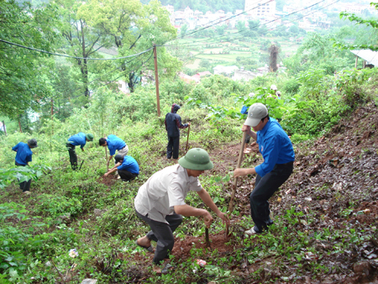
a) Vì mọi người tích cực trồng cây nên quê hương em có nhiều cánh rừng xanh mát.
→ Biểu thị quan hệ nguyên nhân - kết quả.

Slide 24
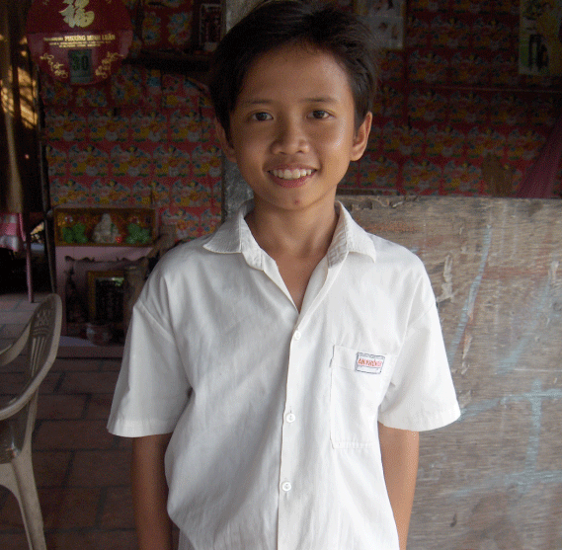
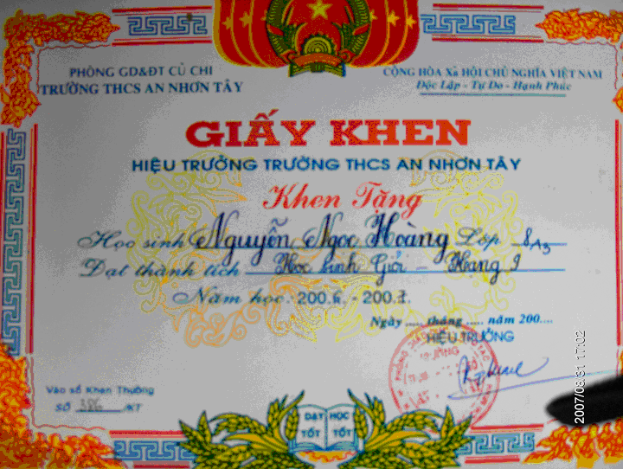
b) Tuy hoàn cảnh gia đình khó khăn nhưng bạn Hoàng vẫn luôn học giỏi.
→ Biểu thị quan hệ tương phản.
Notes:
http://baoninhthuan.com.vn/news/121010p0c28/diep-thanh-hoang-guong-sang-hieu-hoc.htm

Slide 25
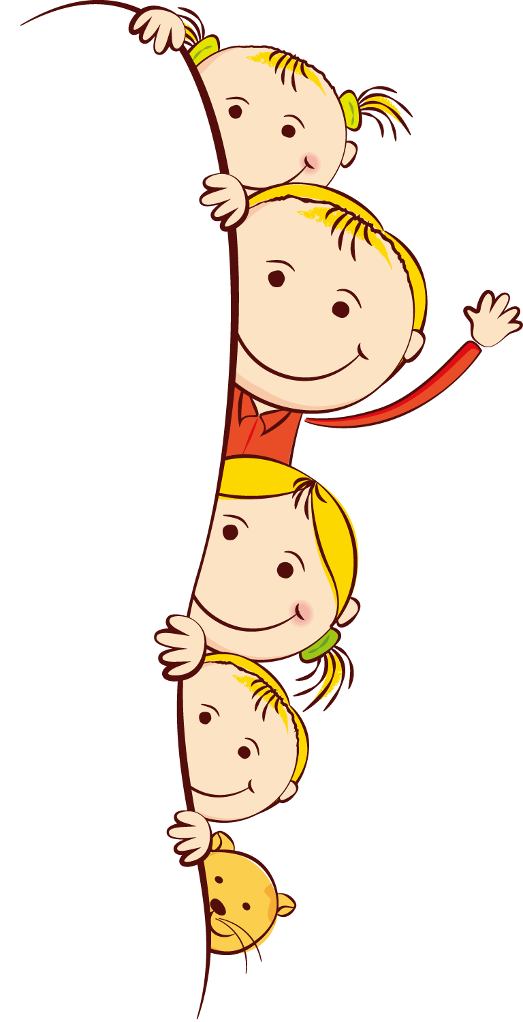
Bài 3. Đặt câu với mỗi quan hệ từ sau:
và, nhưng, của
- Tấm và Cám là hai chị em cùng cha khác mẹ.
- Trời mưa to nhưng bạn Nam vẫn đến trường đúng giờ.
- Chiếc bánh bông lan của mẹ làm trông mới ngon làm sao!

Slide 26
1. Quan hệ từ là từ nối các từ ngữ hoặc các câu, nhằm thể hiện mối quan hệ giữa những từ ngữ hoặc những câu ấy với nhau: và, với, hay, hoặc, nhưng, mà, thì, của, ở, tại, bằng, như, để, về…
2. Nhiều khi từ ngữ trong câu được nối với nhau bằng một cặp quan hệ từ. Các cặp quan hệ từ thường gặp:
Vì …nên..; do…nên…; nhờ…mà…
(biểu thị quan hệ nguyên nhân - kết quả)
Nếu …thì…; hễ …thì…
(biểu thị quan hệ giả thiết - kết quả; điều kiện - kết quả)
Tuy …nhưng…; mặc dù …nhưng…
(biểu thị quan hệ tương phản)
Không những …mà…; không chỉ…mà…
(biểu thị quan hệ tăng tiến)

Slide 27
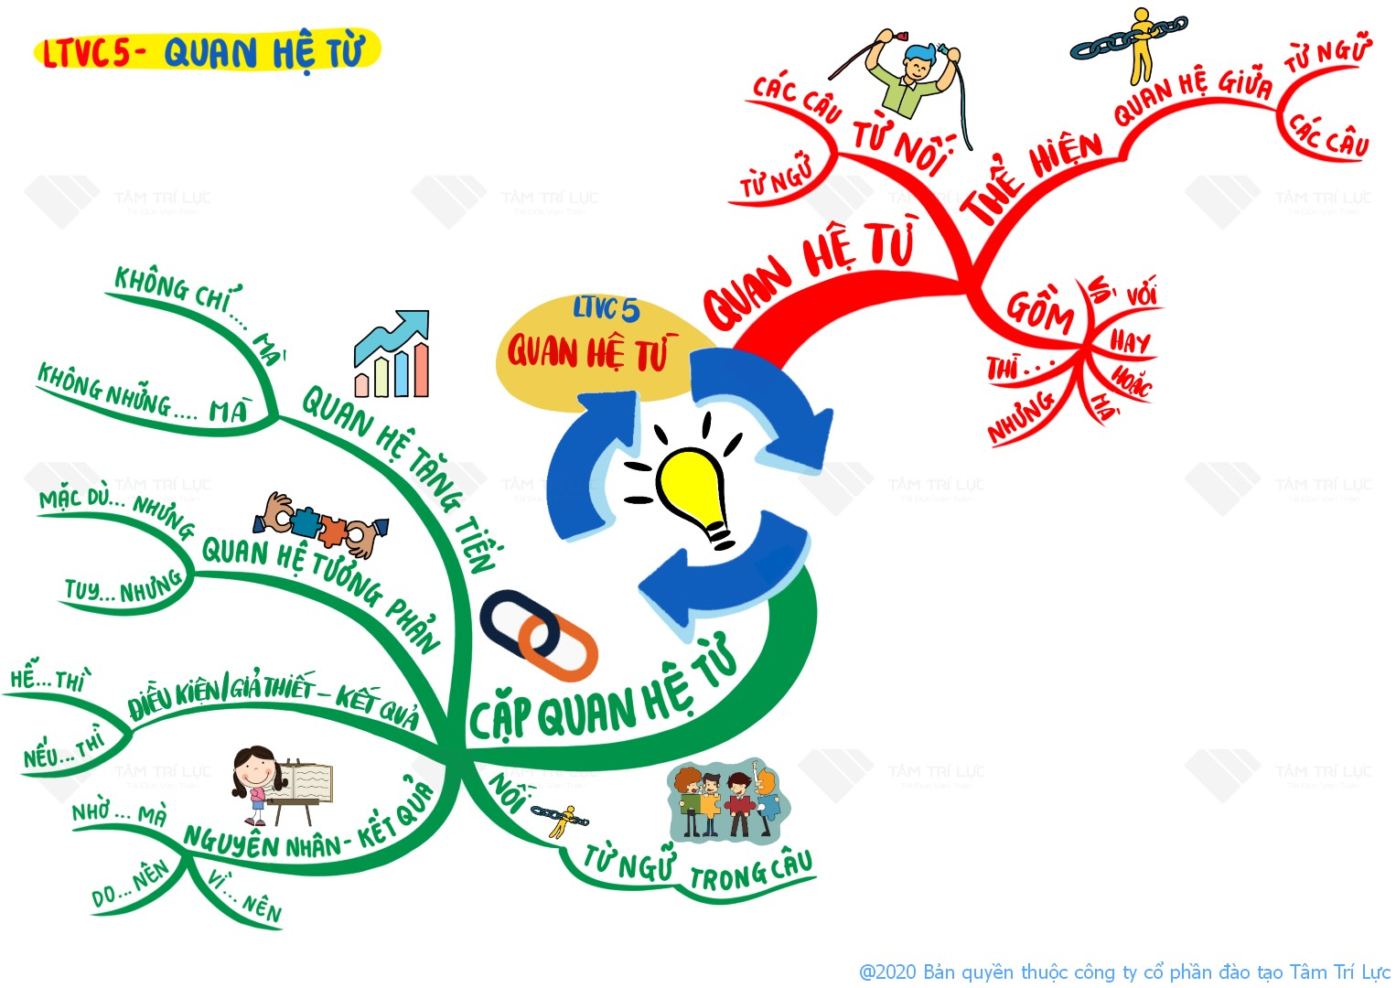

Slide 28

DẶN DÒ
Chuẩn bị bài mới:
Mở rộng vốn từ:
Bảo vệ môi trường

Slide 29
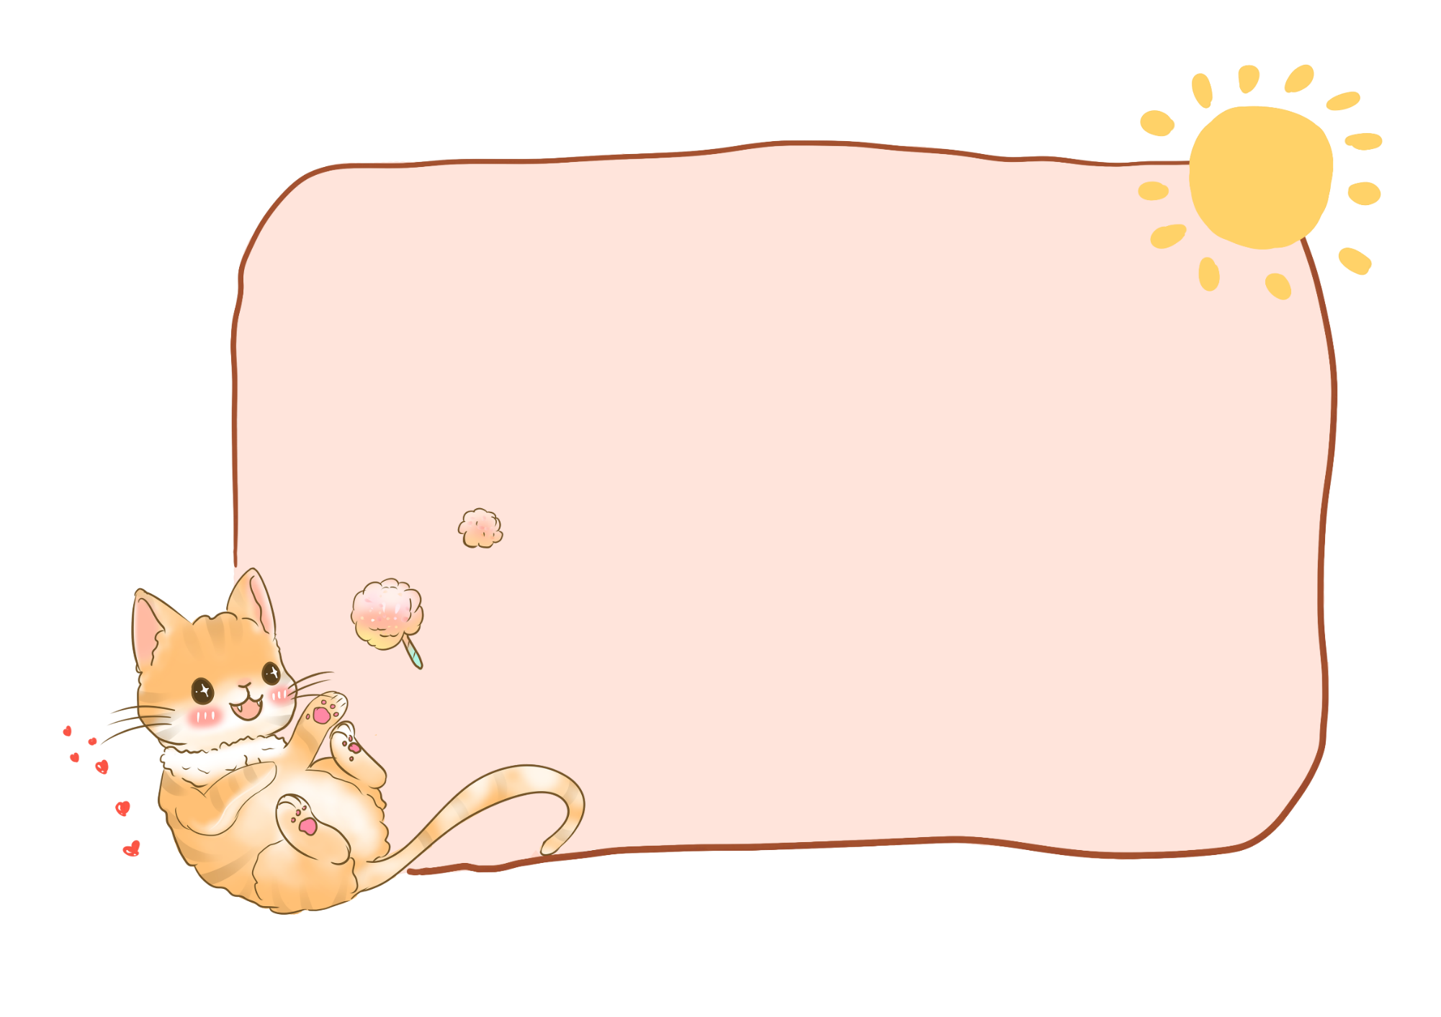
CHÚC CÁC EM
HỌC TỐT!

